Slide 1



CHƯƠNG IV. NGUYÊN HÀM VÀ TÍCH PHÂN.

Slide 2


1
KHÁI NIỆM TÍCH PHÂN
2
TÍNH CHẤT TÍCH PHÂN

Slide 3


Một ô tô đang chạy với vận tốc 20 m/s thì người lái đạp phanh. Sau khi đạp phanh, ô tô chuyển động chậm dần đều với vận tốc v(t) = - 40t +20 (m/s), trong đó t là thời gian tính bằng giây kể từ lúc đạp phanh. Hỏi từ lúc đạp phanh đến khi dừng hẳn, ô tô còn di chuyển bao nhiêu mét?
Ta đã biết hàm số s(t) chính là một nguyên hàm của v(t), vậy để tính quãng đường ô tô di chuyển trong khoảng 0,5 giây kể từ khi đạp phanh đến khi dừng hẳn, ta có sử dụng tới nguyên hàm của hàm số v(t) hay ta sử dụng một khái niệm mới, chúng ta sẽ tìm hiểu trong bài học hôm nay.

Slide 4



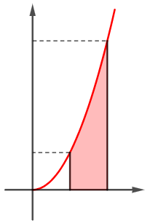
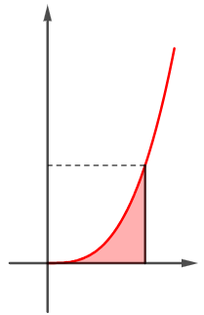
a. Diện tích hình thang cong
Hình phẳng giới hạn bởi đồ thị y = f(x), trục hoành và hai đường thẳng x = a, x = b (a < b), trong đó f(x) là hàm liên tục không âm trên đoạn [a; b], gọi là một hình thang cong.
1
Những hình phẳng được tô màu dưới đây có phải là hình thang cong không?
y
y
4
Hình 4.4a là hình thang cong giới hạn bởi đồ thị y = x², trục hoành và hai đường thẳng x = 1, x = 2.
1
1
Hình 4.4b là hình thang cong giới hạn bởi đồ thị y = x³, trục hoành và hai đường thẳng x = 0, x = 1.
x
O
x
O
1
2
1
a)
b)
H.4.3

Slide 5


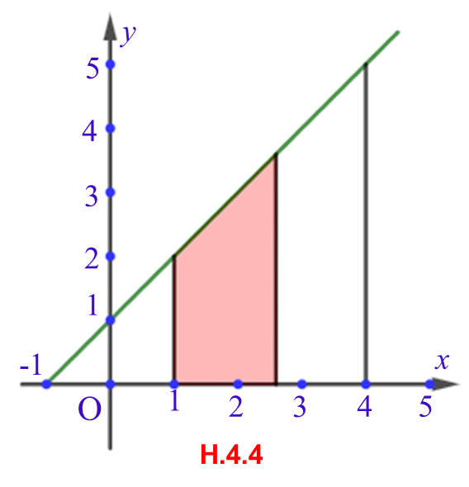
Kí hiệu T là hình thang vuông giới hạn bởi đường thẳng y = x + 1, trục hoành và hai đường thẳng x = 1, x = t (1≤ t ≤4) (H.4.3).
a) Tính diện tích S của T khi t = 4.
b) Tính diện tích S(t) của T khi t ∈ [1;4].
c) CM S(t) là một nguyên hàm của f(t) = t + 1, t ∈ [1; 4] và diện tích S = S(4) - S(1).
a) Ta có
b) Ta có
c) Ta có

Slide 6


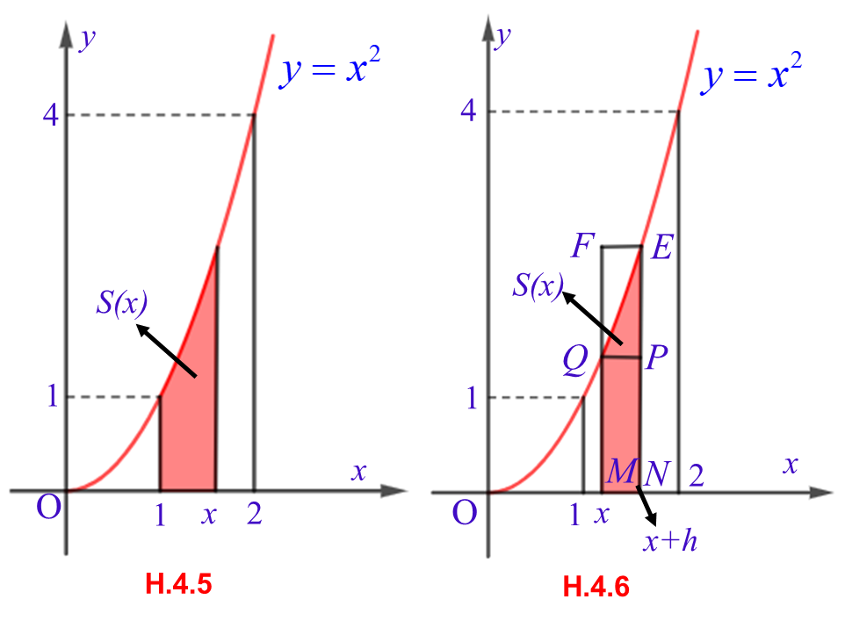


Xét hình thang cong giới hạn bởi đồ thị y = x², trục hoành và hai đường thẳng x = 1, x = 2.
a) x ∈ [1; 2], S(x) là diện tích phần hình thang cong nằm giữa hai đường thẳng vuông góc với trục Ox tại điểm có hoành độ 1 và x (H.4.5).
h > 0 , x + h < 2, ta có:
S_{MNPQ} ≤ S(x + h) – S(x) ≤ S_{MNEF} (H.4.6)
$$⇒$$
b) h < 0, x + h > 1, ta có:
S_{MNPQ} ≤ S(x + h) – S(x) ≤ S_{MNEF}
hay h(x+h)² ≤ S(x + h) – S(x) ≤ hx².

Slide 7




$$⇒$$
c) Dựa vào kết quả của câu a, b ta suy ra với mọi h ≠ 0, ta có:
Suy ra
S(x) là một nguyên hàm của x² trên [1; 2]
d) Vì S(1) = 0 nên
Vì F(x) là một nguyên hàm tùy ý của x² trên [1; 2]
Ta có

Slide 8
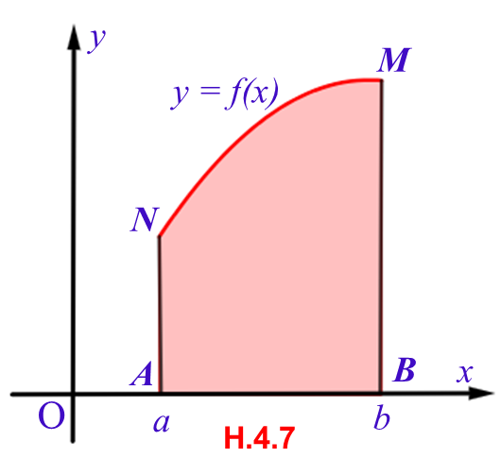


Diện tích hình thang cong
Nếu hàm số f(x) liên tục và không âm trên đoạn [a; b], thì diện tích S của hình thang cong giới hạn bởi đồ thị y = f(x), trục hoành và hai đường thẳng x = a, x = b là S = F(b) - F(a), trong đó F(x) là một nguyên hàm của hàm số f(x) trên đoạn [a; b]. (H.4.7)
Tính diện tích S của hình thang cong giới hạn bởi đồ thị hàm số y = f(x) = x³, trục hoành và hai đường thẳng x = 1, x = 2. (H.4.8)
y
2
Một nguyên hàm của f(x) = x² là
x
Diện tích hình thang cong là
O
1
2
H.4.8

Slide 9



b. Định nghĩa tích phân
Giả sử f(x) là hàm số liên tục trên đoạn [a; b], F(x) và G(x) là hai nguyên hàm tuỳ ý của f(x) trên đoạn [a, b]. Chứng minh rằng F(b) - F(a) = G(b) - G(a).
Vì F(x) và G(x) là hai nguyên hàm của f(x) nên F(x) = G(x) + C. Do đó:
Cho f(x) là hàm số liên tục trên đoạn [a, b]. Nếu F(x) là một nguyên hàm của hàm số f(x) trên đoạn [a, b] thì hiệu số F(b) – F(a) được gọi là tích phân từ a đến b của hàm số f(x).
Kí hiệu là
Kí hiệu
nên

Slide 10
a. Kí hiệu
nên
b. Khi a = b hoặc a>b, ta quy ước
c. Ta gọi là dấu tích phân, a là cận dưới, b là cận trên
f(x)dx là biểu thức dưới dấu tích phân, f(x) là hàm số dưới dấu tích phân.
3
Tính:

Slide 11

Tính:
1

Slide 12
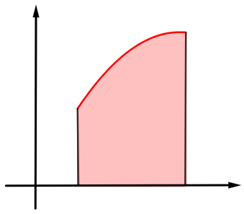

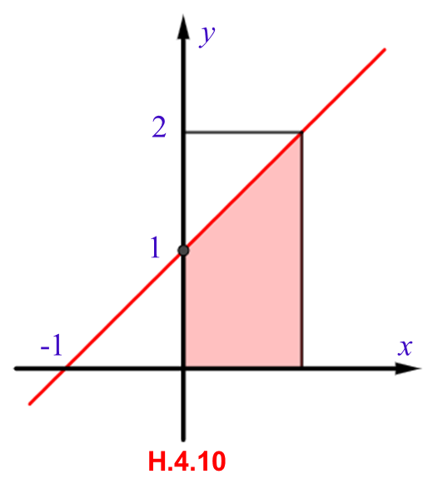

Ý nghĩa hình học của tích phân
Nếu hàm số f(x) liên tục và không âm trên đoạn [a; b],
y
y = f(x)
thì tích phân là diện tích S của hình thang
cong giới hạn bởi đồ thị y = f(x), trục hoành và hai đường thẳng x = a, x = b (H.4.9). Vậy
x
O
a
b
H.4.9
B
C
O
A

Slide 13
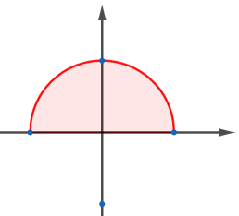
b) Ta có là phương trình nửa phía trên trục hoành của đường tròn tâm tại gốc toạ độ O và bán kính 1. Do đó, tích phân cần tính là diện tích nửa phía trên trục hoành của hình tròn tương ứng (H.4.11).
H.4.11

Slide 14
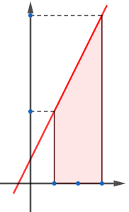

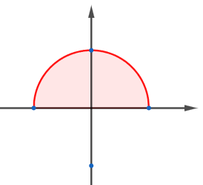
Sử dụng ý nghĩa hình học của tích phân, tính
2
a) Tích phân cần tính là diện tích của hình thang ABCD có đáy lớn BC, đáy nhỏ AD và đường cao AB. Ta có
khi đó
b) Ta có là phương trình nửa phía trên trục hoành của đường tròn tâm tại gốc toạ độ O và bán kính 2. Do đó tích phân cần tính là diện tích nửa phía trên trục hoành của hình tròn tương ứng.
Vậy

Slide 15


Một ô tô đang chạy với vận tốc 20 m/s thì người lái đạp phanh. Sau khi đạp phanh, ô tô chuyển động chậm dần đều với vận tốc v(t) = - 40t +20 (m/s), trong đó t là thời gian tính bằng giây kể từ lúc đạp phanh. Hỏi từ lúc đạp phanh đến khi dừng hẳn, ô tô còn di chuyển bao nhiêu mét?
Khi ô tô dừng hẳn thì v = 0 , khi đó
Quãng đường ô tô di chuyển kể từ lúc đạp phanh đến khi dừng hẳn là

Slide 16



Tính và so sánh
và
và
và
Tính chất của tích phân
Cho f(x), g(x) là các hàm số liên tục trên đoạn [a; b]. Khi đó, ta có

Slide 17
4
Tính

Slide 18


Tính
3

Slide 19

6
Tính

Slide 20
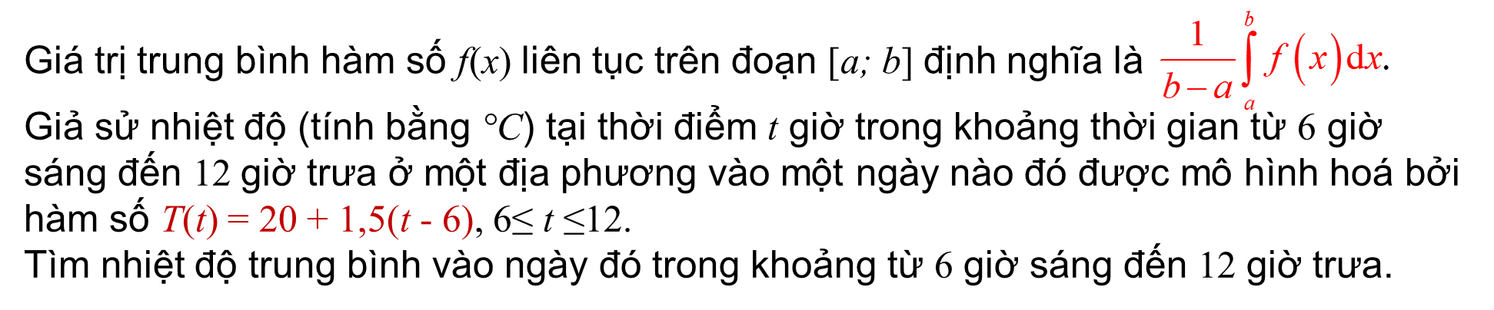



Nhiệt độ trung bình vào ngày đó trong khoảng thời gian từ 6 giờ sáng đến 12 giờ trưa là:

Slide 21


Slide 22

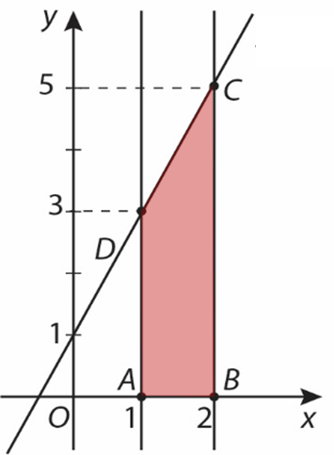

Sử dụng ý nghĩa hình học của tích phân, tính:
4.8
a) Tích phân cần tính là diện tích của hình thang ABCD có đáy lớn BC, đáy nhỏ AD và đường cao AB. Ta có
Vậy
b) Ta có là phương trình nửa phía trên trục hoành của đường tròn tâm tại gốc toạ độ O và bán kính 3. Do đó tích phân cần tính là diện tích nửa phía trên trục hoành của hình tròn tương ứng
Vậy

Slide 23
Cho Tính
4.9

Slide 24


Tính
4.10

Slide 25

Một vật chuyển động dọc theo một đường thẳng sao cho vận tốc của nó tại thời điểm t (giây) là v(t) = t² - t - 6 (m/s).
4.11
a) Tìm độ dịch chuyển của vật trong khoảng thời gian1≤ t ≤4, tức là tính
Giả sử vật chuyển động trên một trục nằm ngang, chiều dương hướng từ trái sang phải.
a) Ta có
Vậy với 1≤ t ≤4, vật dịch chuyển sang bên trái được 4,5m so với vị trí tại thời điểm t = 1.
(Trong quá trình chuyển động, lúc thì vật đi sang trái, lúc thì sang phải, khi t = 4 (giây) thì vật có vị trí nằm phía bên trái và cách vị trí của vật tại thời điểm t = 1 (giây) một khoảng là 4,5m).
Vậy tổng quãng đường vật đi được trong khoảng thời gian 1≤ t ≤4 (giây) (tính cả quãng đường lúc đi sang trái, quãng đường lúc đi sang phải) là $\frac{61}{6}$ m.

Slide 26
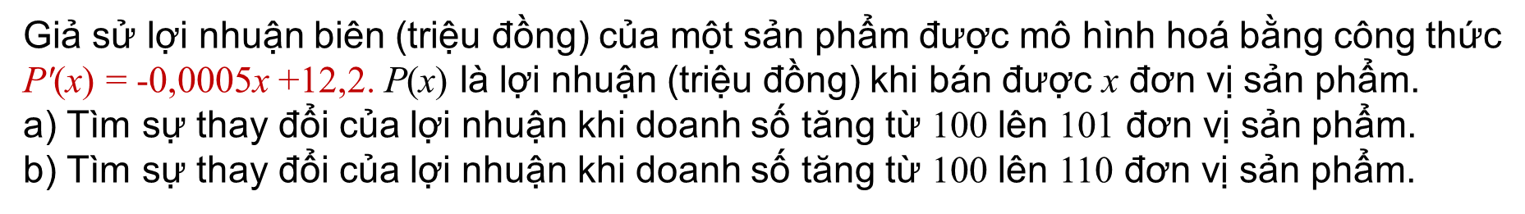
4.12
a) Sự thay đổi của lợi nhuận khi doanh số tăng từ 100 lên 101 đơn vị sản phẩm là
(triệu đồng).
b) Sự thay đổi của lợi nhuận khi doanh số tăng từ 100 lên 110 đơn vị sản phẩm là
(triệu đồng).

Slide 27

Giả sử vận tốc v của dòng máu ở khoảng cách r từ tâm của động mạch bản kính R không đổi, có thể được mô hình hoá bởi công thức v = k(R² - r²), trong đó k là một hằng số. Tìm vận tốc trung bình (đối với r) của động mạch trong khoảng 0≤ r ≤ R. So sánh vận tốc trung bình với vận tốc lớn nhất.
4.13
Vận tốc trung bình (đối với r) của động mạch trong khoảng 0≤ r ≤ R là
Xét hàm số Ta có
Suy ra vận tốc lớn nhất của dòng máu là
Vậy vậy tốc lớn nhất của dòng máu lớn hơn vận tốc trung bình là 1,5 lần.

Slide 28






